Slide 1
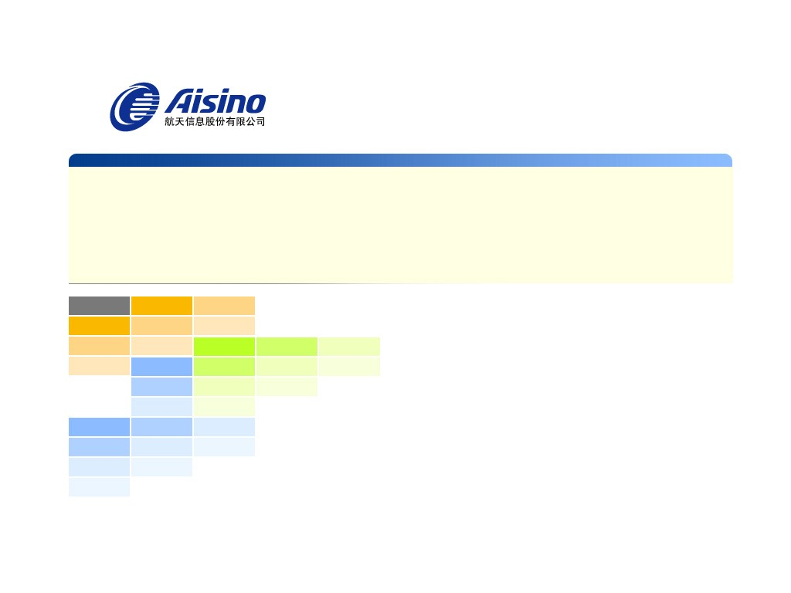
TMS终端管理系统 -业务培训
航天信息股份有限公司
金融支付产业本部
马震
2015年2月

Slide 2

培训大纲
1
总体介绍
2
用户介绍
3
业务介绍

Slide 3
总体介绍-业务流程
Web+手机端
POS->TMS
(商户号+终端号)
Web
POS->TMS
(设备SN)
五证+商户照片+ 签署协议
TMS
服务单位业务流程
商户拓展签约
商户审核
开通
终端采购
入库
终端安装布放
主流程

TMS

Slide 4
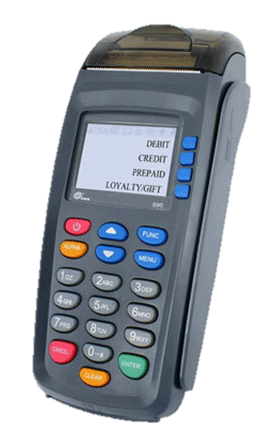
总体介绍-POS终端框架
POS终端子应用1
POS终端子应用2
POS终端子应用3
POS终端子应用4
POS终端主控应用
POS终端系统
POS终端硬件
POS终端

Slide 5
总体介绍-业务背景
传统POS终端管理面临以下几个问题：
终端应用程序版本、参数管理的难度大，准确性不高
终端程序、参数更新，无法通过远程方式实时下载
终端现场修改参数，存在风险

Slide 6
总体介绍-系统定义
什么是TMS？
1、TMS的概念：
— （Terminal Management System）终端管理系统。TMS系统基于终端使用的生命期进行管理。对终端生命期内的硬件、应用、参数、状态、维护历史等数据进行收集和管理。
2、TMS的功能：
— 完成POS终端信息管理、软件与参数配置、远程下载、终端运行状态信息收集管理、远程诊断等功能。

Slide 7
总体介绍-TMS系统配置图
·
·
总部操作
服务公司操作
参数 1
组合
套入
下载
参数 2
参数模板 1
应用 1
组合
分配
逻辑终端 1
物理终端 1
N ：1
1：1
N ：1
应用模型1
1 ：N
1：1
参数 3
参数模板 2
应用 2
逻辑终端 2
物理终端 2
参数 4
· · ·
参数 5
参数模板 3
应用 3
逻辑终端 3
物理终端 3
应用模型N
· · ·
· · ·
· · ·
· · ·
参数 6
· · ·
参数模板N
应用N
逻辑终端N
物理终端N
参数N

Slide 8
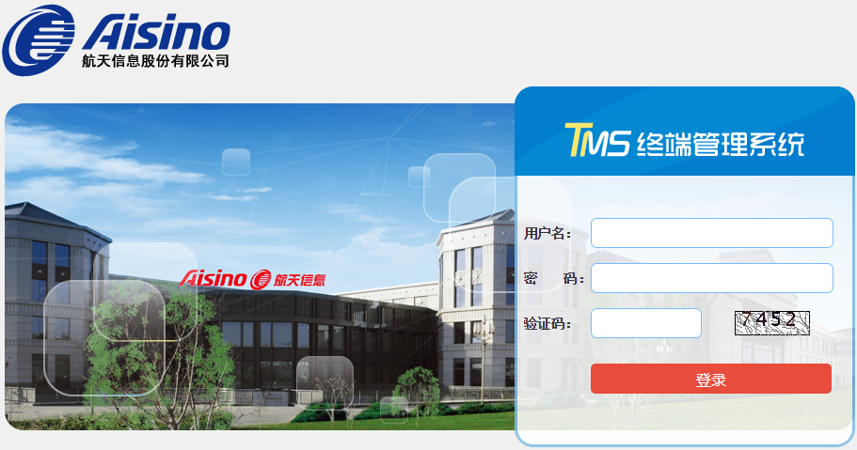
总体介绍-系统界面
地址：http://www.aisino-pay.com

Slide 9
总体介绍-系统模块
TMS终端管理系统
参数管理
应用管理
应用文件及模型管理
新装机初始化
终端日志管理
远程更新配置
系统管理
厂商管理

Slide 10
总体介绍-模块功能
TMS终端管理系统
参数管理：设置参数及参数模板
应用管理：设置应用及信息查询
应用文件及模型管理：处理应用文件及应用模型
新装机初始化：管理终端应用、逻辑终端绑定及换机授权
远程更新配置：配置策略及任务
终端日志管理：查询终端上送信息和通讯日志
系统管理：配置系统内各模块参数
厂商管理：配置厂商动态库及调用类路径修改

Slide 11
培训大纲
1
总体介绍
2
用户介绍
3
业务介绍

Slide 12
用户介绍-使用角色
系
统
管
理
员
应用管理员
分配
TMS管理员
POS服务人员

Slide 13
用户介绍-角色说明
机构管理
角色管理
用户管理
基础数据管理
系统管理员
总部

Slide 14
用户介绍-角色说明
应用及参数管理
在POS收单作业系统添加应用
在POS收单作业系统添加交易功能
应用管理员
总部

Slide 15
用户介绍-角色说明
·
在POS收单作业系统接受任务
配置应用模型
将应用模型绑定逻辑终端
用户管理
机构管理
TMS管理员
服务公司

Slide 16
用户介绍-角色说明
绑定物理终端
配置参数
应用及参数下载
POS服务人员
服务公司

Slide 17
培训大纲
1
总体介绍
2
用户介绍
3
业务介绍

Slide 18
业务介绍-业务流程
业务流程
新装机（联网）
装机准备
应用更新
新装机（拷贝）

Slide 19
业务介绍-装机准备
装机准备
信息同步

Slide 20
装机准备-信息同步
POS收单作业系统商户开通，商户名称、商户号（15位）、商户终端号（8位）同步导入TMS终端管理系统。
POS收单作业系统设备入库，设备SN号同步导入TMS终端管理系统。

Slide 21
业务介绍-装机准备
装机准备
信息同步
参数准备
应用管理员

Slide 22
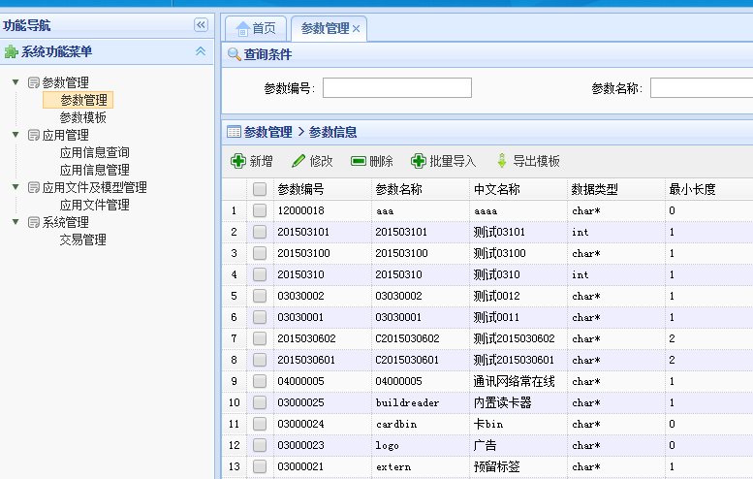
装机准备-参数准备
点击新增

Slide 23
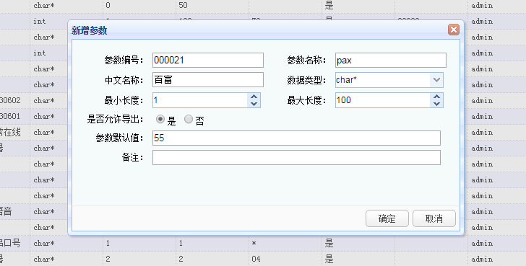
装机准备-参数准备
填写信息

Slide 24
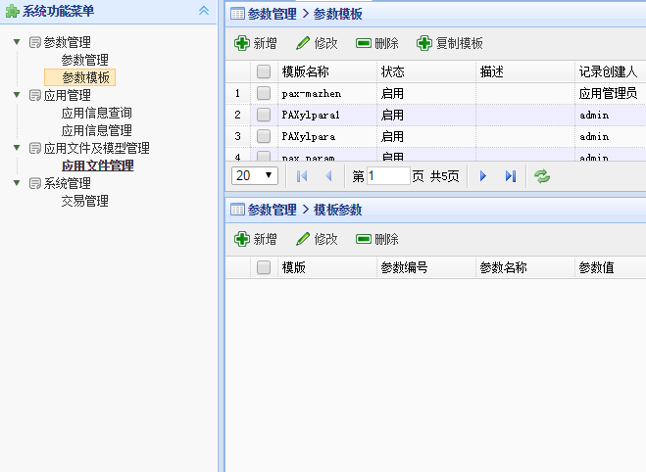
装机准备-参数准备
点击新增

Slide 25
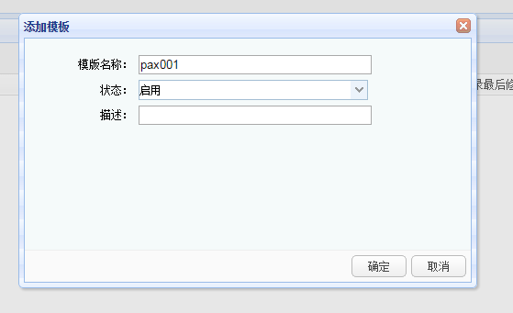
装机准备-参数准备
填写信息

Slide 26
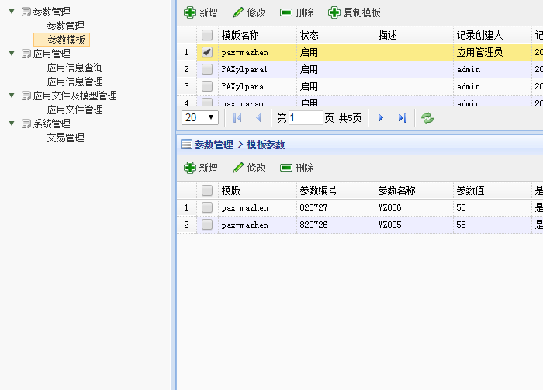
装机准备-参数准备
选择列表中模板后点击新增

Slide 27
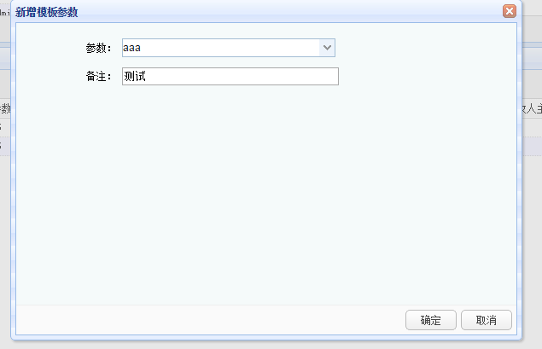
装机准备-参数准备
填写信息

Slide 28
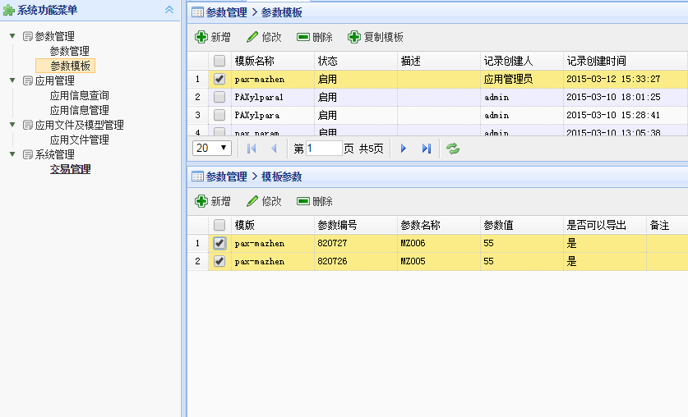
装机准备-参数准备
参数部分已设置好，其中圈选部分可新增多项参数

Slide 29
业务介绍-装机准备
装机准备
信息同步
参数准备
应用准备
应用管理员

Slide 30
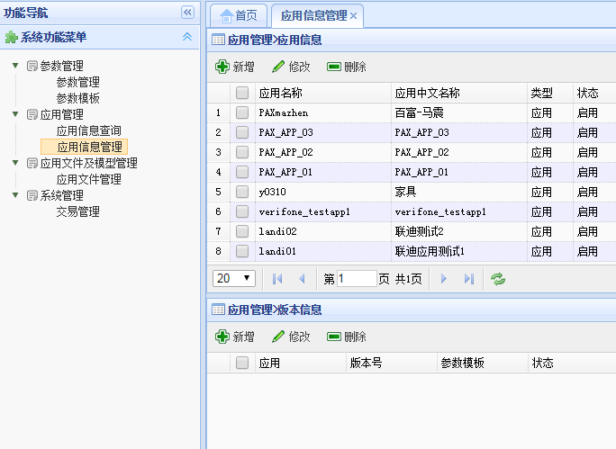
装机准备-应用准备
点击新增

Slide 31
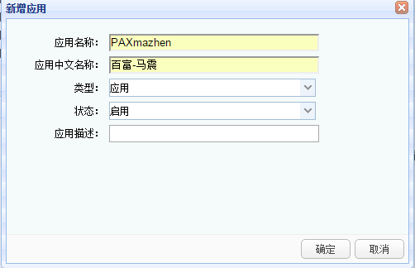
装机准备-应用准备
填写信息

Slide 32
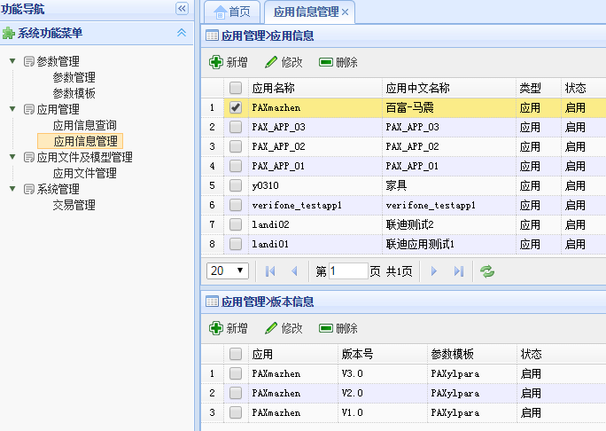
装机准备-应用准备
选择应用后点击新增

Slide 33
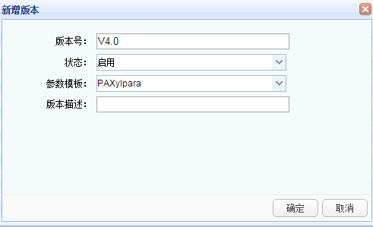
装机准备-应用准备
填写信息

Slide 34
业务介绍-装机准备
装机准备
信息同步
参数准备
应用准备
上传应用
应用管理员

Slide 35
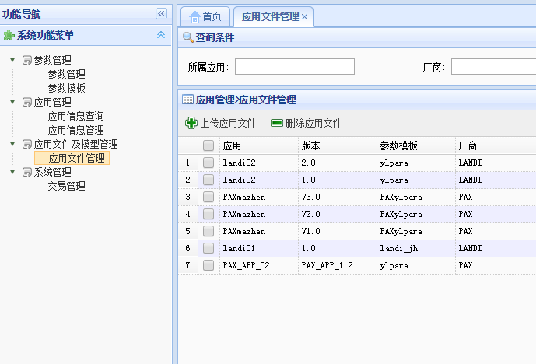
装机准备-上传应用
点击上传应用文件

Slide 36
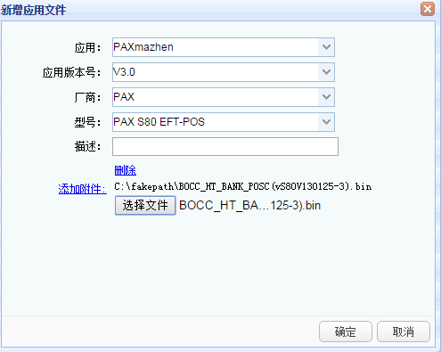
装机准备-上传应用
填写信息

Slide 37
业务介绍-装机准备
装机准备
信息同步
参数准备
应用准备
交易配置
上传应用
应用管理员

Slide 38
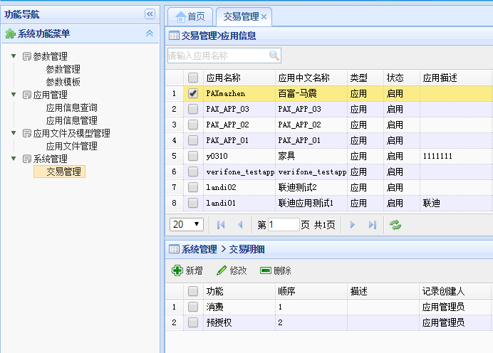
装机准备-交易配置
选择应用后点击新增

Slide 39
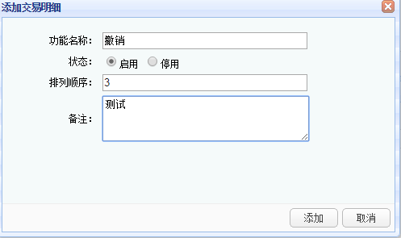
装机准备-交易配置
填写信息

Slide 40
新装机（联网）
新装机（联网）
模型配置
TMS管理员

Slide 41
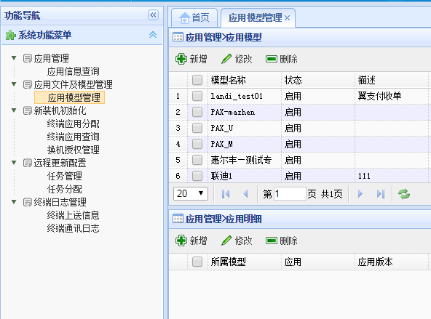
新装机（联网）-模型配置
点击新增

Slide 42
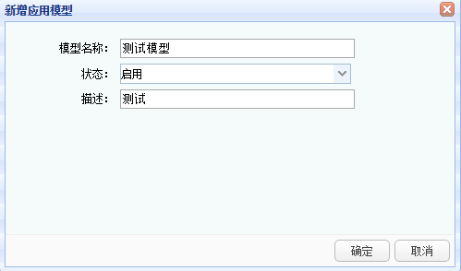
新装机（联网）-模型配置
填写信息

Slide 43
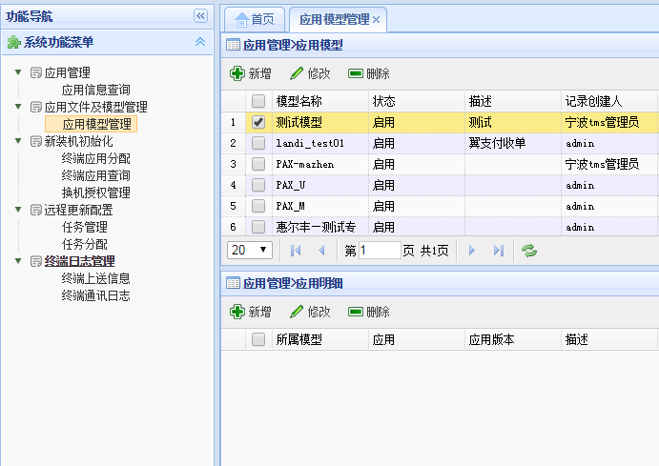
新装机（联网）-模型配置
选择应用模型后点击新增

Slide 44
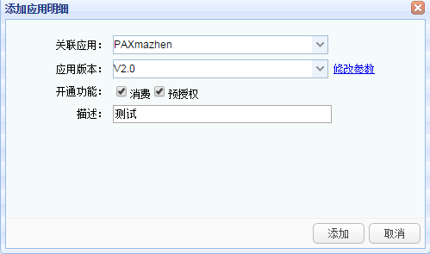
新装机（联网）-模型配置
填写信息

Slide 45
新装机（联网）
新装机（联网）
模型配置
应用分配
TMS管理员

Slide 46
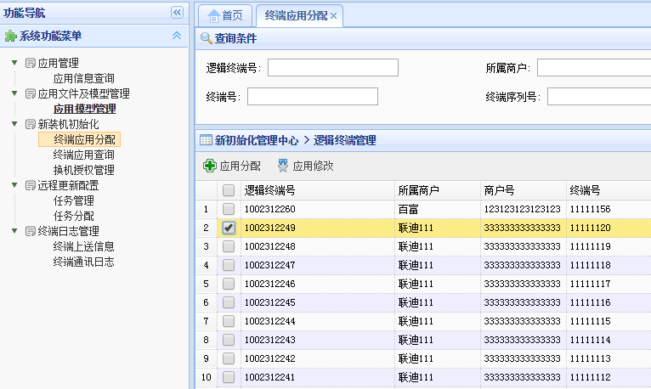
新装机（联网）-应用分配
·
选择逻辑终端后点击应用分配

Slide 47
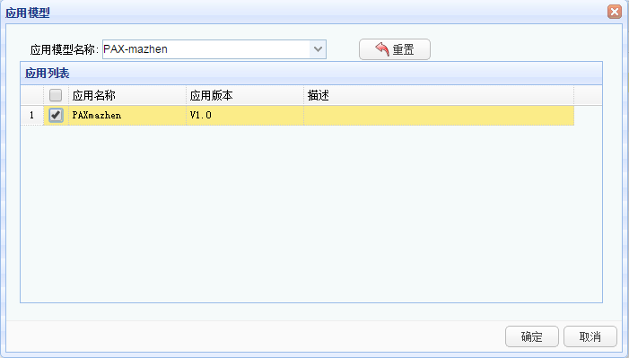
新装机（联网）-应用分配
选择应用模型内的应用

Slide 48
新装机（联网）
新装机（联网）
模型配置
应用分配
终端绑定
POS服务人员

Slide 49
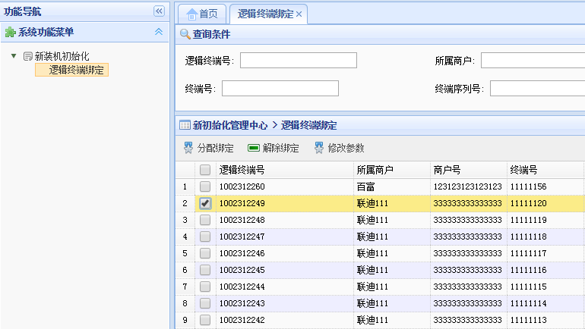
新装机（联网）-终端绑定
选择逻辑终端后点击分配绑定

Slide 50
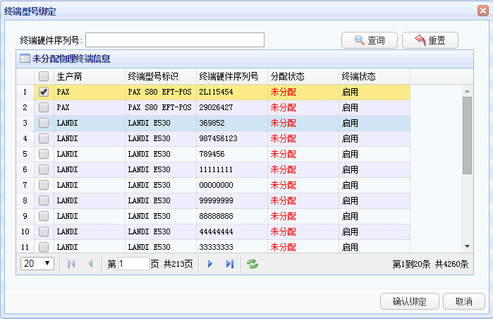
新装机（联网）-终端绑定
选择物理终端后点击确认绑定

Slide 51
新装机（联网）
新装机（联网）
模型配置
应用分配
应用下载
终端绑定

Slide 52
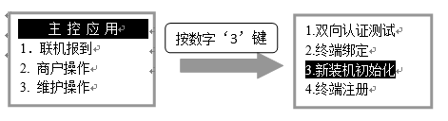
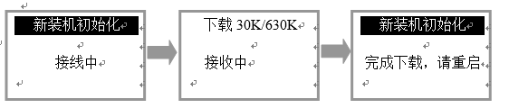
新装机（联网）-应用下载

Slide 53
新装机（拷贝）
新装机（拷贝）
下载工具
应用下载

Slide 54
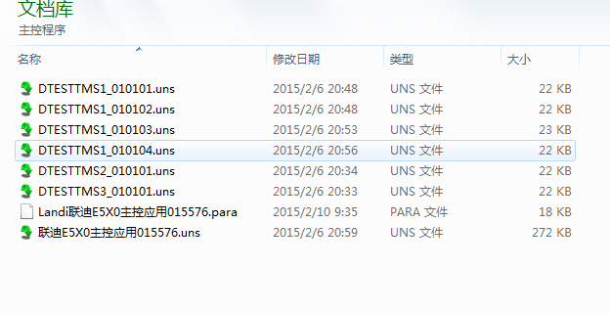
新装机（拷贝）-应用下载
选择在本地的应用文件

Slide 55
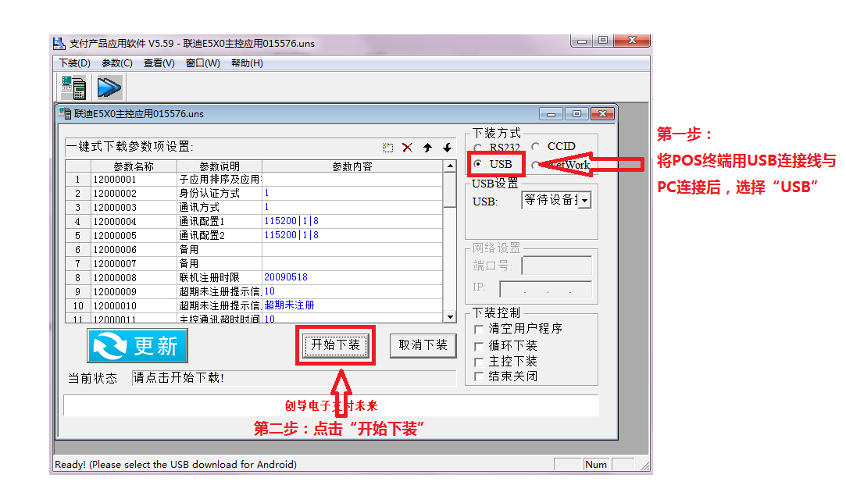
新装机（拷贝）-应用下载

Slide 56
新装机（拷贝）
新装机（拷贝）
下载工具
应用下载
平台注册

Slide 57
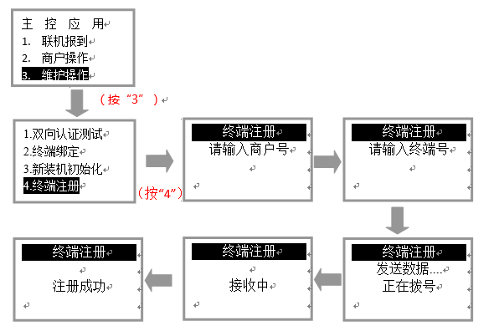
新装机（拷贝）-平台注册
·

Slide 58
应用更新
应用更新
创建任务
TMS管理员

Slide 59
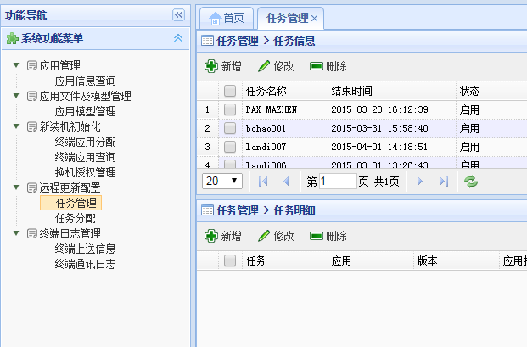
应用更新-创建任务
点击新增

Slide 60
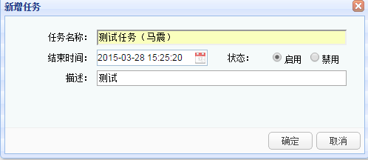
应用更新-创建任务
填写信息

Slide 61
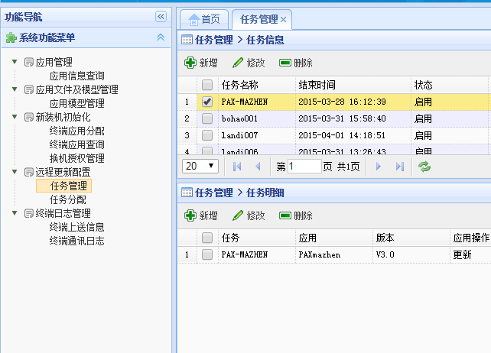
应用更新-创建任务
选择任务后点击新增

Slide 62
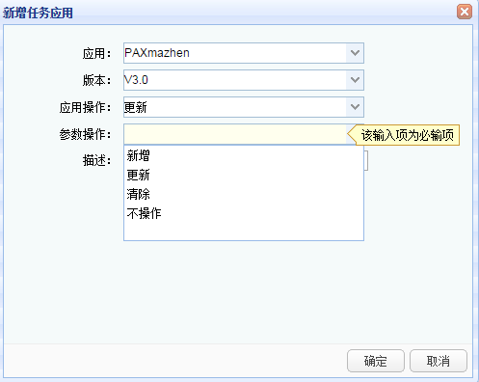
应用更新-创建任务（改图时参数应用）
填写信息

Slide 63
应用更新
应用更新
创建任务
任务分配
TMS管理员

Slide 64
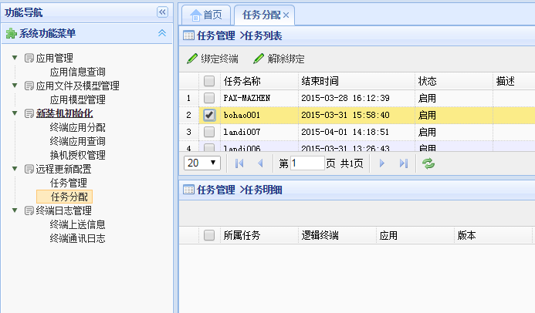
应用更新-任务分配
选择任务后点击绑定终端

Slide 65
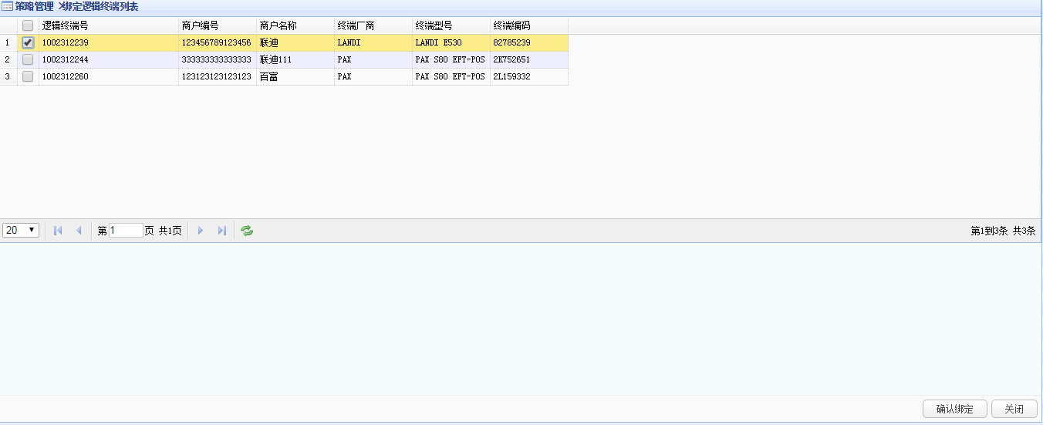
应用更新-任务分配
选择终端后点击确认绑定

Slide 66
应用更新
应用更新
创建任务
任务分配
联机报到

Slide 67
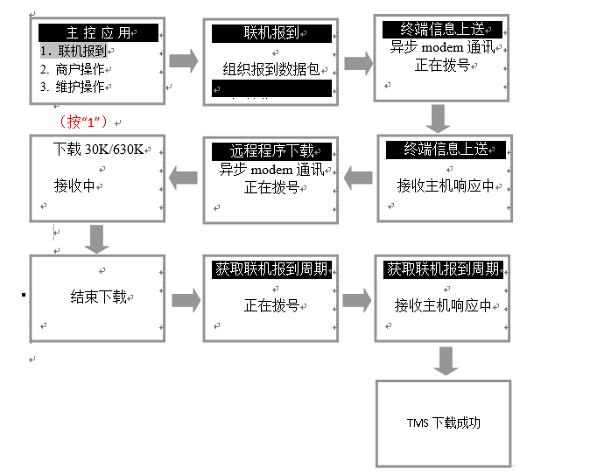
新装机（拷贝）-联机报到

Slide 68
谢谢！！！
技术支持QQ群：422642742

